Slide 1
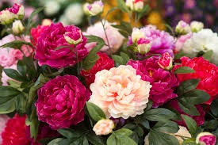
আজকের পাঠে তোমাদের স্বাগতম

Slide 2
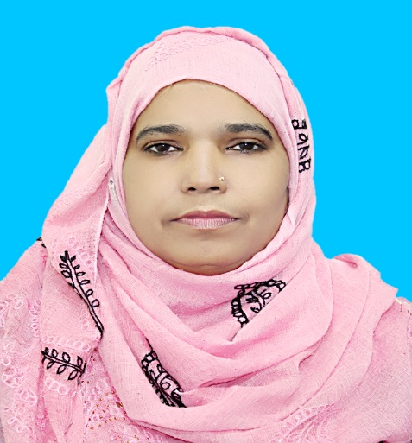
শিক্ষক পরিচিতি
রোকসানা খানম
সহকারি শিক্ষক
সামসুন্নাহার বালিকা উচ্চ বিদ্যালয় ও কলেজ
ভেদরগঞ্জ, শরীয়তপুর।

Slide 3
পাঠ পরিচিতি
শ্রেনীঃ ৭ম
বিষয়ঃ বাংলা সপ্তবর্ণা
অধ্যায়ঃ ৩য়
সময়ঃ ৪০ মিনিট

Slide 4
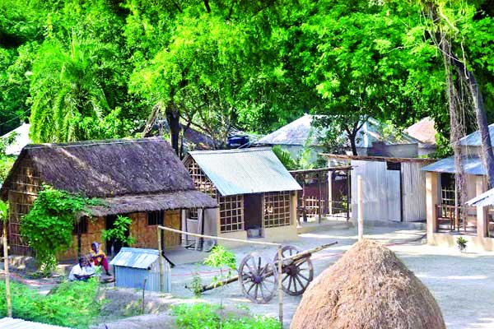
নিচের ছবিতে কী দেখতে পাচ্ছ ?
একটি বাড়ির ছবি

Slide 7
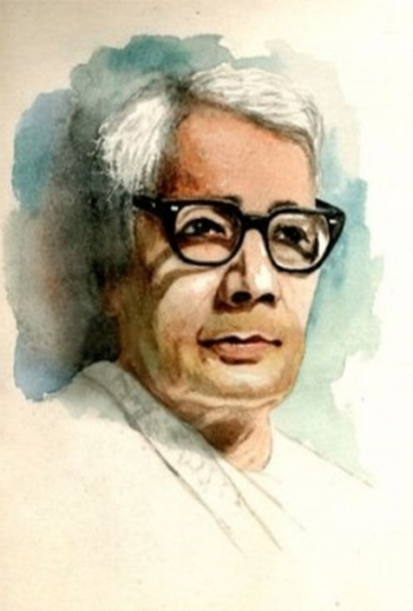
কবি পরিচিতি
জন্মঃ
১৯০৩ খ্রিষ্টাব্দে ফরিদপুর জেলার তাম্বুলখানা গ্রামে
গ্রন্থঃ
নক্সী কাঁথার মাঠ, সোজন বাদিয়ার ঘাট, হাসু, ডালিমকুমার, এক পয়সার বাঁশী।
নাটকঃ বেদের মেয়ে
মৃত্যুঃ
১৯৭৬ খ্রিষ্টাব্দে ঢাকায়।

Slide 8
শিখন ফল
শিক্ষার্থীরা নতুন শব্দার্থ জানবে।
কবি জসিম উদ্দিন সমন্ধে বলতে পারবে।
আতিয়তা সমন্ধে জানতে পারবে।
কবিতার ভাবার্থ বলতে পারবে।

Slide 9
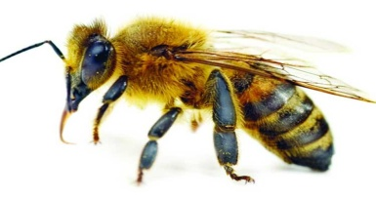
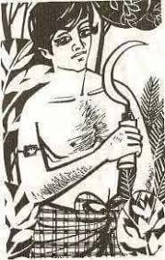
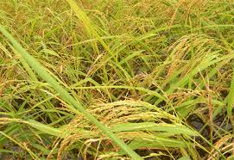
শব্দার্থ
ভোমর
মৌমাছি,কবিতাটি্তে প্রিয়জনকে বুঝানো হয়েছে
শালি ধান
এক প্রকার আমন ধান,যা হেমন্তকালে উৎপন্ন হয়।

Slide 10
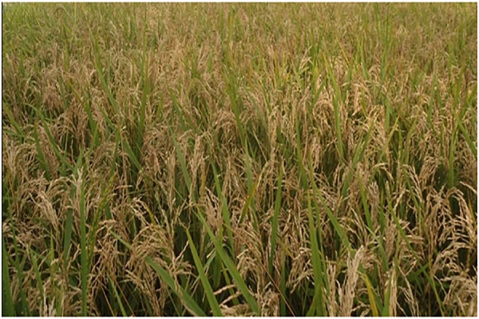
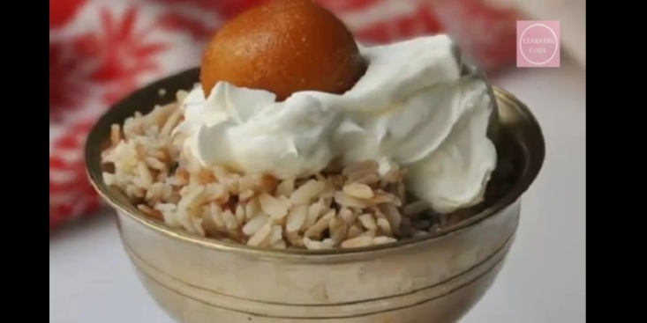
শব্দার্থ
বাংলাদেশের আধানগুদি জাতের লোর একটি।
বিন্নি ধান
অধিক ঘনত্বের ফলে যে দই গামছায় রাখলেও রস গড়িয়ে পড়েনা।
গামছা-বাঁধা দই

Slide 11
আমার বাড়ি যাইও ভোমর,
বসতে দেব পিঁড়ে,
জল পান যে করতে দেব
শালি ধানের চিঁড়ে

Slide 12
শালি ধানের চিঁড়ে দেব,
বিন্নি ধানের খই
বাড়ির গাছের কবরী কলা
গামছা –বাঁধা দই।

Slide 13
আম-কাঠালের বনের ধারে
শুয়ো আচঁল পাতি,
গাছের শাখা দুলিয়ে বাতাস
করব সারা রাতি।

Slide 14
চাঁদমুখে তোর চাঁদের চুমো
মাখিয়ে দেব সুখে,
তারা ফুলের মালা গাঁথি,
জড়িয়ে দেব বুকে।

Slide 15
একক কাজ
তোমার বাড়িতে অতিথি এলে কীভাবে তাঁর যত্ন নেওয়া হয়, বণঁনা কর।

Slide 16
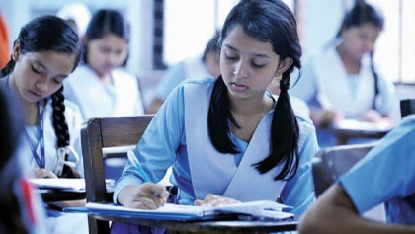
দলগত কাজ
বাংলাদেশের ঐতিহ্যবাহী খাবারসমূহের তালিকা তৈরি কর

Slide 17
মূল্যায়ন
১। কবি বন্ধুকে কোন ধানের চিঁড়া খেতে দিবেন?
২। কবি বন্ধুকে কিভাবে বাতাস করবেন?
৩। কবি বন্ধুকে কোন ফুলের মালা দিবেন?

Slide 18
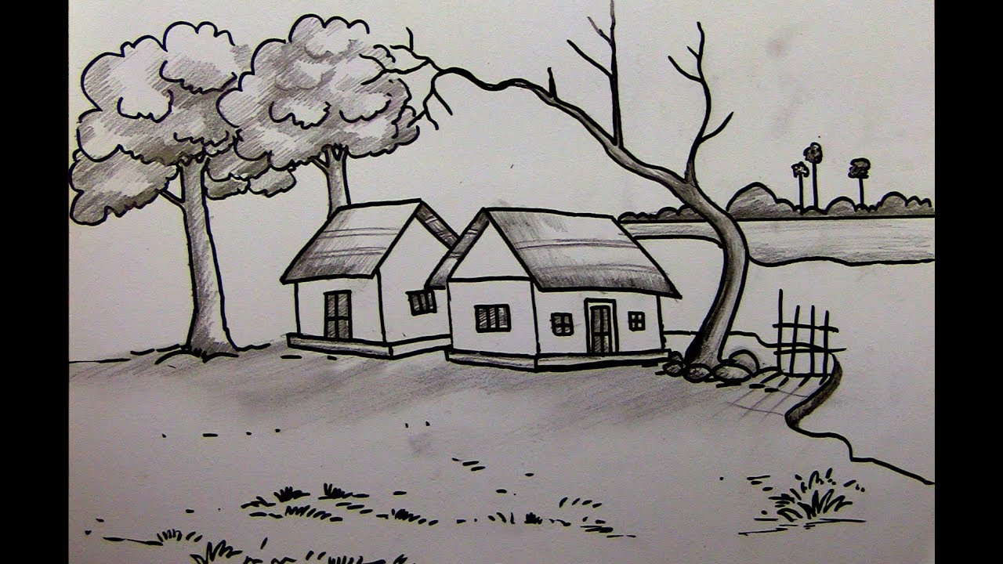
বাড়ির কাজ
আমার বাড়ি কবিতা পাঠের ঊদ্দেশ্য নিজ ভাষায় ব্যাখ্যা কর।

Slide 19
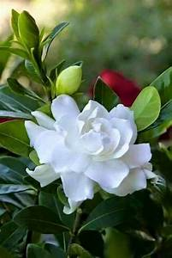
ধন্যবাদ

